Slide 1
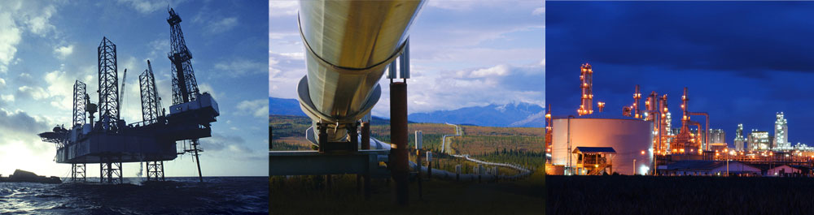
ҚАЗАҚСТАН РЕСПУБЛИКАСЫ ЭНЕРГЕТИКА МИНИСТРЛІГІ
ҮКІМЕТТІК САҒАТ
ҚР Энергетика министрі Қ.А. Бозымбаевтың баяндамасы
ҚАЗАҚСТАНДАҒЫ МҰНАЙ-ГАЗ САЛАСЫНЫҢ ДАМУЫ
Астана қ., 2016 жыл

Slide 2
МҰНАЙ САЛАСЫ

Slide 3
МҰНАЙ САЛАСЫНЫҢ НЕГІЗГІ КӨРСЕТКІШТЕРІ

Slide 4
2030 ж. ДЕЙІН ӨНДІРУДІҢ ИНДИКАТИВТІ БОЛЖАМЫ
Теңіз
Қашаған
Теңгіз
Қарашығанақ
*
Басқа кен орындар
Теңіз жобалары
Теңгізде өндірістік қуаттарды ұлғайту - 2022 ж. БКЖ (Болашақ кеңейту жобасы) іске қосу;
2016 ж. Қашағанды іске қосу;
2037 ж. дейін Қарашығанақта өндіруді тұрақтандыру;
2025 ж. бастап басқа теңіз жобаларында өндіру;
«Оншор»: 2016 ж. 37 млн. тоннадан 2030 жылы 22 млн. тоннаға дейін төмендеуі
* Ескертпе: Қашаған өндірудің оптимистік нұсқасы есебімен көрсетілді

Slide 5
«ТЕҢГІЗШЕВРОЙЛ» ЖОБАСЫ
Болашақ кеңейту жобасы:
Жобаның құны – 37 млрд. АҚШ доллар;
2016ж. шілде - ТШО Болашақ кеңейту жобасын қаржыландыру туралы түпкілікті шешім қабылданды;
ТШО жаңа объектілерін пайдалануға берудің болжамды мерзімі – 2022 жыл;
2022 жылдан кейін мұнай өндіру жылына ағымдағы 26 млн. тоннадан 39 млн. тоннаға дейін артады;
Құрылыс кезеңінде шамамен 20 мың жұмыс орындары пайда болады.

Slide 6
«ҚАРАШЫҒАНАҚ» ЖОБАСЫ
Қарашығанақты кеңейту жобасы:
өндірістік қуаттарды кеңейту жобасы зерттелуде;
жоба 12 млн. тоннаға дейін СК (сұйық көмірсутектер) мұнай өндіруді сақтауға бағытталған.

Slide 7
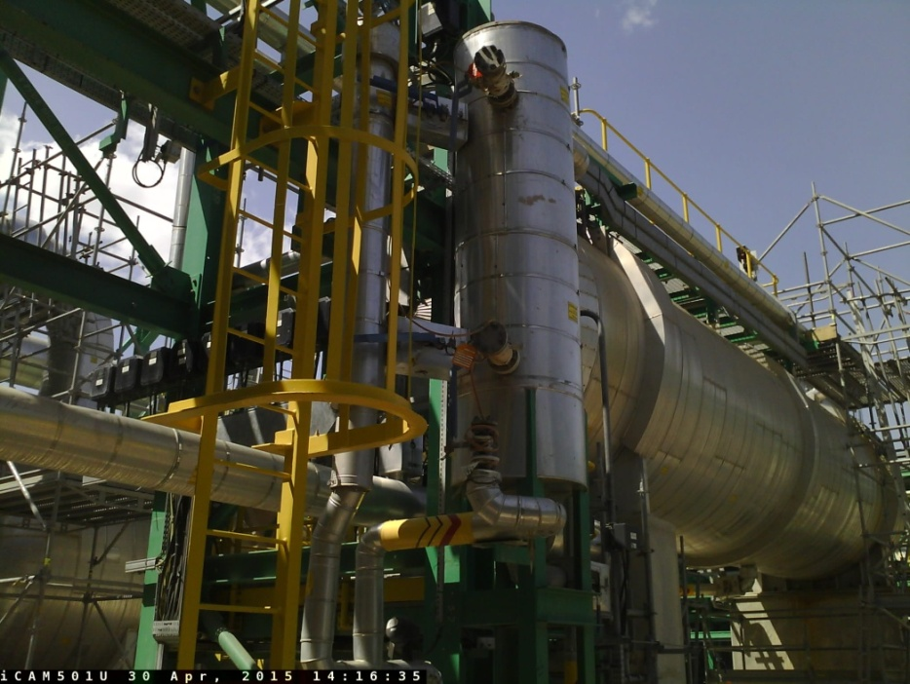
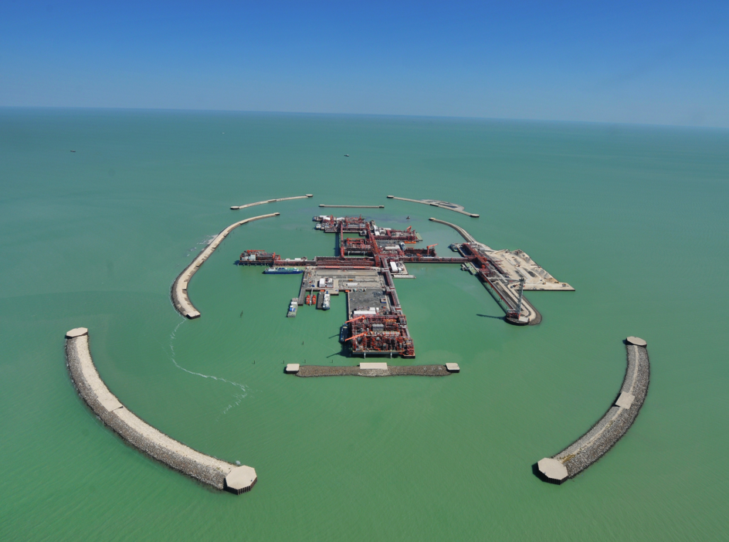
«ҚАШАҒАН» ЖОБАСЫ
2016ж. қыркүйекте мұнай өндіру жаңғыртылды
2016 ж. 1 қарашада мұнайдың коммерциялық өндірісі басталды
  Мұнай өндірудің жоспарланған көлемі:
    2016ж. – 0,5 тен 1,1 млн. тоннаға дейін;
    2017ж. – 4 тен 8 млн.тоннаға дейін;

Slide 8
МҰНАЙ ӨҢДЕУ ЖӘНЕ МҰНАЙ ӨНІМДЕРІ ӨНДІРІСІНІҢ БОЛЖАМЫ
Мұнай өнімдерінің ашық түрлерінің өндірісі көлемінің ұлғаюы ;
Импортқа тәуелділіктен арылу;
Мазут өнідірісі көлемінің 3,221-тен 1,902 млн. тоннаға қысқаруы.

Slide 9
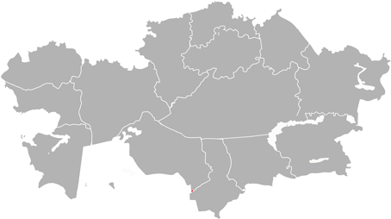


МӨЗ-дерді ҚАЙТА ҚҰРУ ЖӘНЕ ЖАҢҒЫРТУ
ПАВЛОДАР МӨЗ-ін жаңғырту
«Павлодар МХЗ» ЖШС
Іске асыру мерзімі: 2011-2017 жылдары
Құрылыс құны: 697 млн. АҚШ доллар ҚҚС есебімен
Жұмыстың ағымдағы жағдайы: қондырығыны өндіруге және жеткізуге - 100% тапсырыстар орнатылды, 100% қондырғы жеткізілді, 95% құрастырылды, металл конструкцияларын, технологиялық құбырларды және инженерлік желілерді монтаждау бойынша жұмыстар жүргізілуде, бетонды құю бойынша жұмыстар жүргізілуде.
Павлодар
Астана
Атырау
АТЫРАУ МӨЗ-інде мұнайды терең өңдеу кешенінің құрылысы
«Атырау МӨЗ» ЖШС
Іске асыру мерзімі: 2010-2017 жылдар
Құрылыстың құны: 2 050 млн. АҚШ доллар
Жұмыстардың ағымдағы жағдайы: 100% технологиялық қондырғыны жеткізуге тапсрыстар орнатылды, алаңға 89,7% жеткізілді, 58,8% - құрастырылды.
Шымкент
Мақсаттары:
мұнай өңдеу тереңдігін 85% кем емес ұлғайту; моторлық отын сапасын К 4, К 5 экологиялық класс талаптарына дейін арттыру .
ШЫМКЕНТ МӨЗ-ін ҚАЙТА ҚҰРУ ЖӘНЕ ЖАҢҒЫРТУ
«ПетроҚазақстанОйлПродакст» ЖШС
Іске асыру кезеңі: 2011 – 2017 жылдары
Құрылыстың құны: 1 829 млн. АҚШ доллар
Жұмыстардың ағымдағы жағдайы: изомеризацияны орнату бойынша 100% тапсырыстар орнатылды, алаңға 95% жеткізілді, 88%-құрастырылды. Бетондық жұмыстар орындалуда, қондырғылардың және инженерлік желілердің монтажы жүргізілуде

Slide 10
МҰНАЙ ӨНІМДЕРІНІҢ ІШКІ НАРЫҒЫНДАҒЫ ЖАҒДАЙЫ
Дизельдік отынға бағаларды мемлекеттік реттеуді алып тастауы елдің шекаралас облыстарында дизельдік отынның өтуін жойды, және дизельдік отынды жеткілікті көлемде импорттауға мүмкіндік берді

Slide 11
«КАСПИЙ ҚҰБЫР КОНСОРЦИУМЫ» ЖОБАСЫ
КҚК кеңейту
Мұнай айдауды 3 сатыда ұлғайту жылына 28 млн. тоннадан 67 млн. тоннаға дейін;
Жағдайы:
5 қоданыстағы құбырларды жаңарту, 10 жаңа МАС құрылысы және 88 шақырым құбырларды 28” құбырларды 40” құбырға ауыстыру.
6 жаңа 100,000 текше метр резервуарлардың құрылысы (қазір 4) және
1 жаңа ШАҚ (шығарғыш айлақ қондырғысы) қосу (қазір 2)
бақылау / коммуникациялар жүйесін жаңарту
Бюджеті:
5.57 миллиард АҚШ доллар

Slide 12
ЖЕР ҚОЙНАУЫН
ПАЙДАЛАНУ

Slide 13
ЖЕР ҚОЙНАУЫН ПАЙДАЛАНУ ҚҰҚЫҒЫН БЕРУ
Түрі | Келісімшарттар көлемі
Барлау | 59
Бірлескен барлау және өндіру | 71
Өндіру | 70
Өнімді бөлісу туралы келісім | 11
Жалпы | 211
2015-2016 жылдары 13 жаңа келісімшартқа қол қойылды, оның ішінде:
барлауға - 8;
Бірлескен барлауға және өндіруге 2;
өндіруге - 3
2015-2016 жж.:
Жер қойнауын пайдалану құқығын беруге конкурс өткізілді, оның қорытындысы бойынша 8 учаскелер бойынша жер қойнауын пайдалану құқығы берілді. Қол қойылған бонустың жалпы көлемі 2,359 млрд. теңге құрады.
2017 ж.
аукционға тағы жер қойнауының 60-тан астам учаскелерін шығаруға жоспарлануда .
СЛАЙД 11

Slide 14
ЖЕР ҚОЙНАУЫН ПАЙДАЛАНУ САЛАСЫНДАҒЫ НОРМА ШЫҒАРМАШЫЛЫҚ БӨЛІГІНДЕГІ БАСТАМАЛАР
«Жер қойнауы және жер қойнауын пайдалану туралы» Кодекс жобасында келесілер жоспарлануда:
барлау сатысында жобалық құжаттарды әзірлеу және бекіту бойынша рәсімдерді жеңілдету;
Геологиялық ақпаратқа ашық қолжетімділікті қамтамасыз ету және басқа да түзетулер.
Жаңа бірлескен Салық және Кеден кодекстері жобаларына келесілер ұсынылды:
теңіз жобаларының салық жүктемелерін оңтайландыру;
бір заңды тұлға шеңберінде салық шекараларының «бұзылуы»;
жаңа келісімшарттар бойынша коммерциялық ашылу бонусын алып тастау;
толған, сарқылатын кен орындары бойынша өндіру көлемін ұлғайтуды ынталандыру үшін жеңілдіктерді ұсыну.
Ұлт жоспарының 74-ші және 75-ші қадамдарын іске асыру шеңберінде:
көмірсутекті шикізаттың қоры бойынша есептілік стандарттарының халықаралық жүйесіне өту бойынша жұмыс жүргізілуде;
әлемдік тәжірибені есепке алумен, жер қойнауын пайдалануға келісімшартқа қол қою жөнінде әкімшілік рәсімдерін жеңілдету мәселесі пысықталуда.
СЛАЙД 12

Slide 15
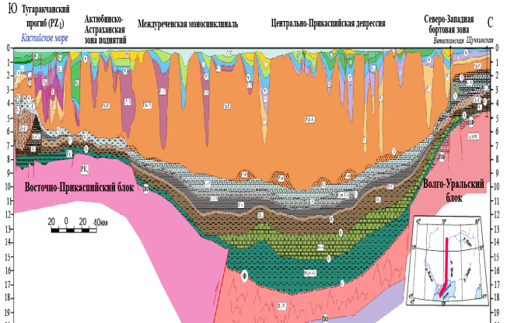
«ЕВРАЗИЯ» ХАЛЫҚАРАЛЫҚ ЖОБАСЫ
Жобаның мақсаты:
Каспий маңы ойпатын өңірлік зерттеу
Жетекші әлемдік компаниялармен консорциумды құру
Алдыңғы жылдарғы геологиялық-геофизикалық материалдарды қайта өңдеу
Бөлінген өңірлік профильдер бойынша масштабты геофизикалық зерттеулерді өткізу
Аса терең (15 шақырымға дейін) параметрлік ұңғыманы бұрғылау
Жобаның құны: шамамен 523 млн.$
Жобаның ықтимал қатысушылары: ҚазМұнайГаз, Chevron, CNPC, Роснефть, ENI, NEOS Geosolution, Burisma, Triple Five
Ағымдағы жағдайы:
Халықаралық консорциум қызметі талаптарын келісу сатысында (құқықтар, міндеттемелер, жеңілдіктер мен преференциялар)
Іске асыру мерзімі: 2016-2022 жж.
СЛАЙД 13

Slide 16
ГАЗ САЛАСЫ

Slide 17
ГАЗ САЛАСЫ

Slide 18
ЕЛДІ ГАЗДАНДЫРУ
10 из 14 областей РК газифицированы природным газом
ҚР 14 облыстарынан 10 облыстары табиғи газбен газдандырылған
Петропавловск
Костанай
Павлодар
54,6%
867 млн.м3
АСТАНА
Уральск
Актобе
Усть-Каменогорск
86,0%
894 млн.м3
80,4%
1 943 млн.м3
0,4%
4 млн.м3
Караганда
97%
463 млн.м3
о. Балхаш
Атырау
60%
1 387 млн.м3
99,7%
2 617 млн.м3
Кызылорда
58,4%
1 223 млн.м3
Талдыкорган
30,9%
530 млн.м3
Алматы
Актау
48,8%
1 300 млн.м3
Тараз
Узбекистан
Шымкент
Кыргызстан
Туркменистан
Китай
Газдандырудың бас схемасы.
2030 жылға қарай тұрғындарды газдандыру деңгейі ағымдағы 43%-дан 56% - ға дейін жетеді.
Газдандырылған елді мекендерінің көлемі 1150 ден 1600 елді мекендерге жоғарлайды.
Тұтынатын газ көлемі 2015 ж. 12,1 млрд. текше метрден 2030 жылы 18 млрд. текше метрге дейін жетеді.

Slide 19
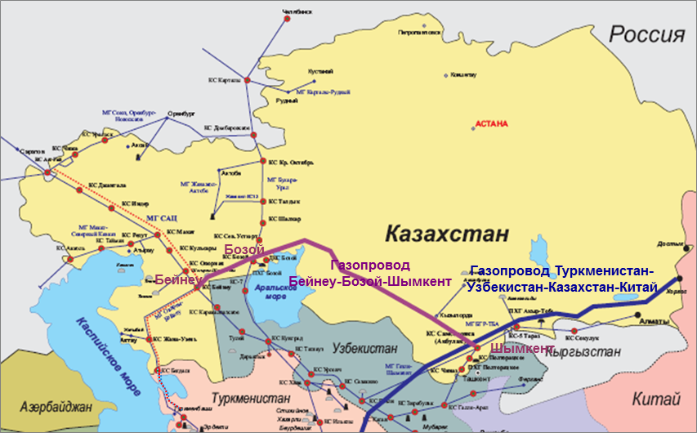
ГАЗ ТАСЫМАЛДАУ ЖҮЙЕСІНІҢ ДАМУЫ
  «БЕЙНЕУ-БОЗОЙ-ШЫМКЕНТ» МГ
  Іске асыру мерзімі: 2012-2017 жж.
  Жобаның құны: $ 3,5 млрд.
  Жұмыс орындарын құру:
  Құрылыс – 4,44 мың. адам, пайдалануға беру – 600 адам.
Ағымдағы жағдай:
2015 жылдың қарашасында «Бейнеу-Бозой» МГ линейлік бөлігінің құрылысы аяқталды. Қазіргі уақытта «Бозой» КС құрылысы жүргізілуде және қатарлас «Қараөзек» КС құрылысы бойынша жұмыстары жүргізілуде. Жобаның толық аяқталуы компрессорлық станцияларын есепке алғанда («Бозой» КС , «Қараөзек» КС) және жобалық қуатын жылына 10 млрд. текше метрге дейін жеткізуі 2017 жылы жоспарланған.
«КАЗАҚСТАН-ҚЫТАЙ» МГ
  Іске асыру мерзімі : 2008-2017 жж.
Жобаның құны: «А» және «В» желілері бойынша 6,7 млрд. АҚШ долл.
«С» желісі бойынша - 4,7 млрд. АҚШ доллар
(100 % қарыз қаражаты Қытай даму банкінікі)
  Ағымдағы жағдай:
Одан әрі «С» желісі бойынша қалған төрт компрессорлық станцияларының құрылысын есепке алғанда, 2017 жылы газ құбырының жалпы қуаты жылына 30 дан 55 млрд. текше метрге дейін ұлғаяды.
СЛАЙД 16

Slide 20
СҰЙЫТЫЛҒАН МҰНАЙ ГАЗ НАРЫҒЫ (СМГ)
Ай сайын ҚР нарығына СМГ жеткізу жоспары және тоқсан сайын оның көтерме іске асыруының шекті бағасы бектіледі;
Ағымдағы тоқсанда ішкі нарықтағы СМГ-ның көтерме іске асыруының шекті бағасы 23 мың теңге/тонна, бұл шекаралас елдерге қарағанда әлдеқайда төмен;
Мерзімімен ішкі нарықта тапшылық пайда болады, бұл СМГ-ны ел сыртына заңсыз шығаруымен негізделеді, онда СМГ-ның бағасы бірнеше есе жоғары болып табылады.
СМГ-ны тұтынуы жоғарлауда. А.ж. қаңтар-қараша айларындағы СМГ-ны ішкі нарыққа жеткізу өсімі 2015 жылдың ұқсас мерзіміне 34,8%-ды құрайды.
Төмен шекті-көтерме бағалар және ішкі нарықтағы тұтынудың өсімі шығындарға және СМГ-ны өндірушілерінің және меншік иелерінің қаржы-экономикалық жағдайының елеулі нашарлауына алып келеді..
СМГ | 2014 жыл (нақтысы) | 2015 жыл (нақтысы) | 2016 жыл (болжам)
Өндіріс, млн.тонна | 2,46 | 2,54 | 2,60
СМГ ішкі тұтыну, мың тонна | 496 | 606 | 750

Slide 21
МҰНАЙ-ХИМИЯ
ӨНЕРКӘСІБІ

Slide 22
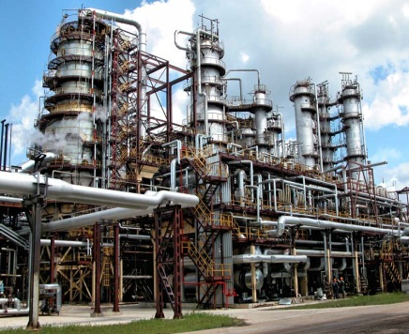
МҰНАЙ-ХИМИЯ ӨНЕРКӘСІБІ
ҚР бойынша жол битумына жыл сайынғы қажеттілік 400-500 мың тоннаны құрайды;
Өнірістің жалпы қуаты – жылына 1 млн. тонна ;
2016 ж. экспорттық кеден салығының ставкасы 1 тонну битумға 15 Евроға дейін төмендеді.
Атырауском МӨЗ-інде ароматикалық көмірсутектерінің өндірісі (бензол, параксилол)
  Пайдалануға 2015 жылдың желтоқсан айында берілді.
  Келесі нұсқалар бойынша жобаны іске асырудың тиімділігі:
  отын нұсқасы: жоғары октанды бензиннің түрлі маркалары көлемінің ұлғаюы (3 рет) (2014ж.140 мың тоннадан 2016 ж. 561 мың тоннаға дейін)
  мұнай-химия нұсқасы: жылына 133 мың тонна бензол , жылына 496 мың тонна параксилол өндірісі.
2017 жылға міндеттер:
Ішкі нарықты отандық өндірісі жол битумы қажеттілігімен қамтамасыз ету.
Бензол өндірісін және экспортын ұлғайту.
СЛАЙД 18

Slide 23
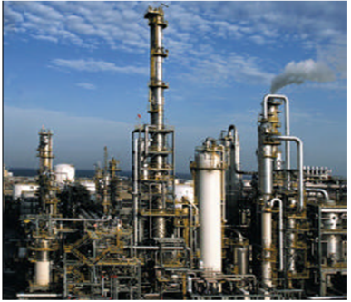
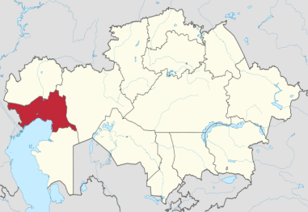
МҰНАЙ-ХИМИЯ ӨНЕРКӘСІБІ
«ПОЛИПРОПИЛЕН» ЖОБАСЫ
Өтінім беруші: «KPI» ЖШС. Акционерлер: «БХК» ЖШС - 51% «Самрұқ-Қазына» АҚ), «АЛМЭКС ПЛЮС» ЖШС - 49%.
Аяқталу мерзімі: 2019 жыл
Құны: $ 2 500 млн.
Жұмыс орындарын құру: құрылыс – 3000 адам; пайдалануға беру – 550 адам
Өндірістің қуаты: жылына 500 мың тонна полипропилен.
  АҒЫМДАҒЫ ЖАҒДАЙ:
  2015 жылы 14 желтоқсанда жобаның операторы («KPI» ЖШС) және CNCEC арасында ЕРС-келісімшартқа қол қойылды (1,8 млрд. АҚШ долл.сомасына ҚҚС-сыз).
  2016 жылдың 9 тамызында CNCEC жобалауға және 1-ші категриядағы құрылыс-монтаждау жұмыстарына мемлекеттік лицензияны алды.
2016 жылдың 3 қыркүйегінде «KPI» ЖШС-пен Қытай Даму Банкімен 2,0 млрд. АҚШ долл. сомасына Бас кредиттік келісімге қол қойылды
Жылдың аяғына дейін ұзақ мерзімді дайындауы бар жабдықтарға тапсырыс беру және құрылыс бойынша жұмысты бастау жоспарлануда (адамдарды, техниканы жұмылдыру, тіреулі жұмыстар).
Мемлекеттік қолдаудың көрсетілген шаралары:
Салық және кеден жеңілдіктері ұсынылды;
жалпы квотадан тыс шетел жұмыс күшін тарту және рұқсаттамалар рәсімдері жеңілдетілді;
жобалау және құрылыс кезіңде халықаралық нормаларды қолдануға рұқсат етіледі;
АЭА инфрақұрылымының құрылысы қаржыландырады ;
жобалар шикізатпен қамтамасыз етілген.
СЭЗ «НИНТ»
2017 жылға міндеттер:
АЭА инфрақұрылым объектілерінің құрылысын жалғастыру.
«Полипропилен» жобасын іске асыру.
СЛАЙД 19

Slide 24
ЖЕРГІЛІКТІ ҚАМТУ

Slide 25
ЖЕРГІЛІКТІ ҚАМТУ ЖӘНЕ МҰНАЙ СЕРВИСІ
ТЖҚ сатып алу көлемінің динамикасы, млрд. тг.
2015 жылы жалпы сатып алу көлемі
3 403 млрд. тг.
3 085
3 403
3 137
2 735
2 722
2 207
Мс 57,3%
Мс 54%
Мс 52,7%
Мс 55,6%
Мс 51,7%
Мс 44,9%
Сегмент | Сатып алу, млрд. тг. |  | Өсу/азаю (%) | КZ үлесі (%)
 | 2014 | 2015
Бұрғылау жұмыстары | 538 | 318 | - 41% | 58%
Құрылыс | 302 | 516 | 71% | 46%
Жобалау және инжиниринг | 169 | 240 | 42% | 13%
Техникалық қызмет көрсету және сараптама | 186 | 135 | -28% | 56%
Геофизикалық қызметтер | 150 | 101 | -33% | 30%
Барлығы: | 1346 | 1310 | -3% | 58%

Slide 26
МҰНАЙ СЕРВИСі
Мұнай сервистік компанияларымен бірлесіп келесі мәселелер бойынша жұмыс топтары құрылды:
мұнай-газ саласының ірі жобаларына отандық мұнай сервистік компанияларды тарту;
мұнай сервистік компаниялары жұмыскерлерін қысқартуға жол бермеу.
үш ірі операторлармен бірлесіп сатып алудың талдамасы өткізілді және аса талап етілген тауарлар және қызметтер тізімі қалыптастырылды (ТОП-10);
модульдік құрылмаларды жасау үшін кәсіпорындар қалыптастырылды.
.

Slide 27
  НАЗАРЛАРЫҢЫЗҒА РАХМЕТ!

